Slide 1
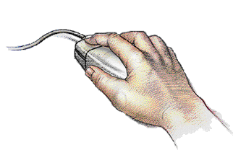

Agatha
Christie
Clic pour avancer

Slide 2
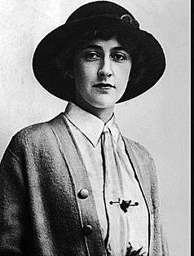
Agatha Christie

Slide 3
Les adeptes de romans policiers célèbrent la disparition de leur reine. Agatha Christie est morte le 12 janvier 1976
Quarante ans plus tard, l'auteur règne encore en maître sur le monde du polarutant de livres célèbres et intemporels qui passent de main en main et se prêtent de génération en génération.
Née en 1890 à Devon en Angleterre.
Elle est engagée comme infirmière bénévole puis assistante-chimiste.
En 1912, elle épouse l'aviateur Archibald Christie dont elle gardera le nom après leur divorce.
Ensemble, ils ont une fille, Rosalind
En 1917, la romancière obtient son diplôme de pharmacienne, une qualification qui lui servira davantage à imaginer des meurtres presque parfaits que de véritable bagage professionnel.
Pendant ses études, la romancière s'est découvert une passion pour
le poison, qu'elle utilise souvent dans ses romans.

Slide 4
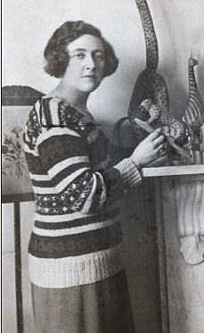
Agatha Christie, jeune femme

Slide 5
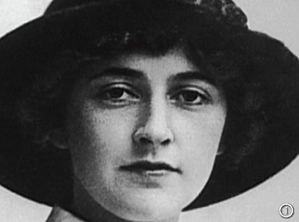
Agatha Christie

Slide 6
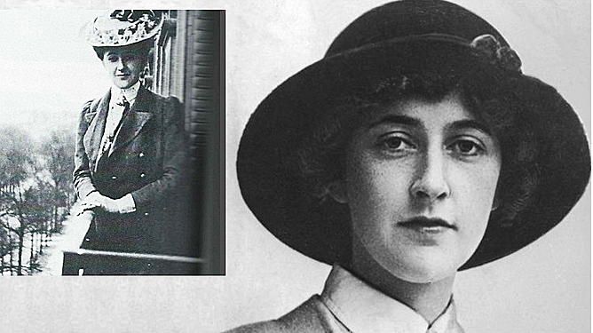
Agatha Christie à Paris

Slide 7
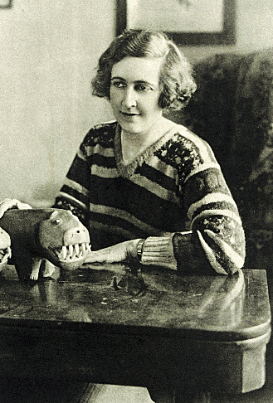
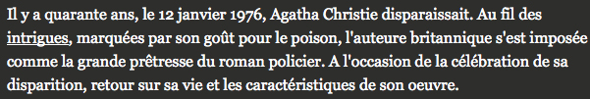
Agatha Christie,
la reine du crime, est morte
il y a 40 ans

Slide 8
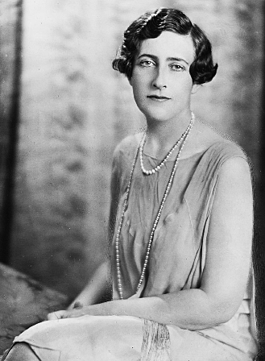
Agatha Christie
en 1925

Slide 9
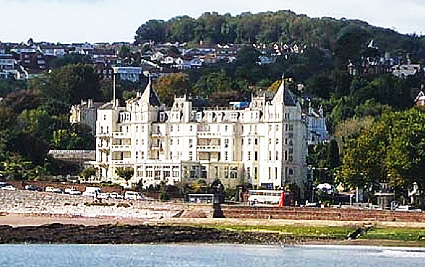
Agatha et Archibald Christie ont passé leur nuit de miel
au Grand Hôtel à Torquay

Slide 10
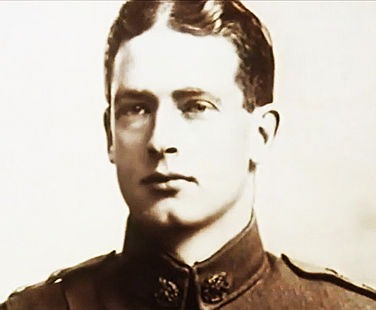
Archibald Christie, son premier mari en 1915

Slide 11
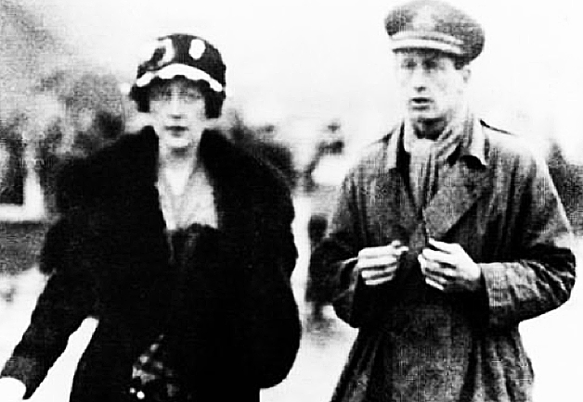
Archibald son premier mari et Agatha Christie

Slide 12
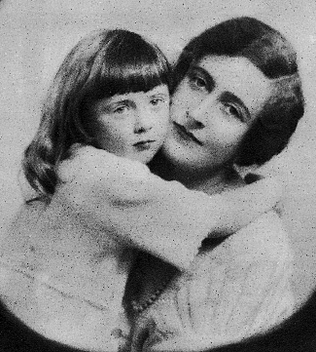
Agatha Christie avec sa fille, Rosalind, en 1924

Slide 13
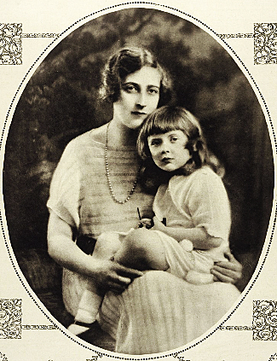
Agatha Christie
avec sa fille Rosalind

Slide 14
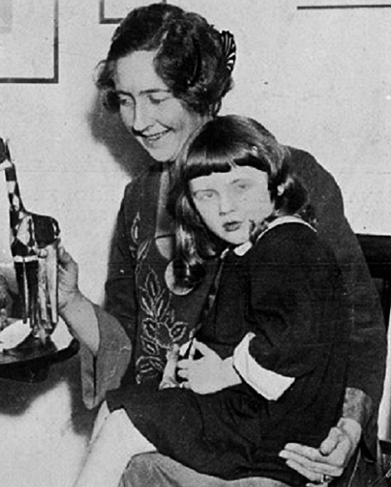
Agatha Christie
et Rosalind

Slide 15
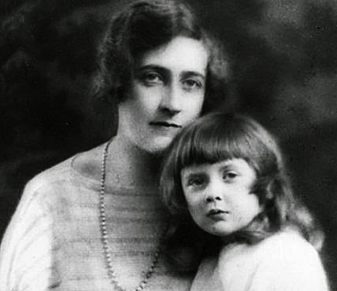
Agatha Christie et sa fille Rosalind

Slide 16
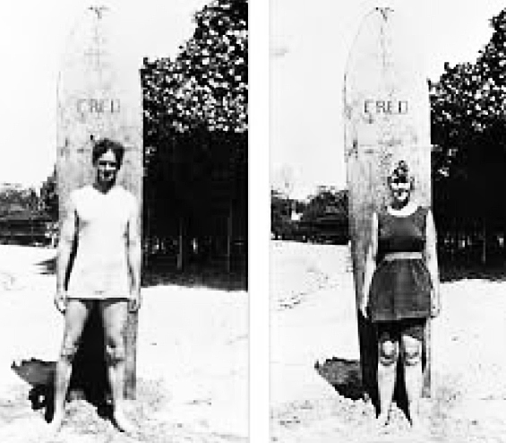
Agatha Christie et Archie en voyage à Havaï

Slide 17
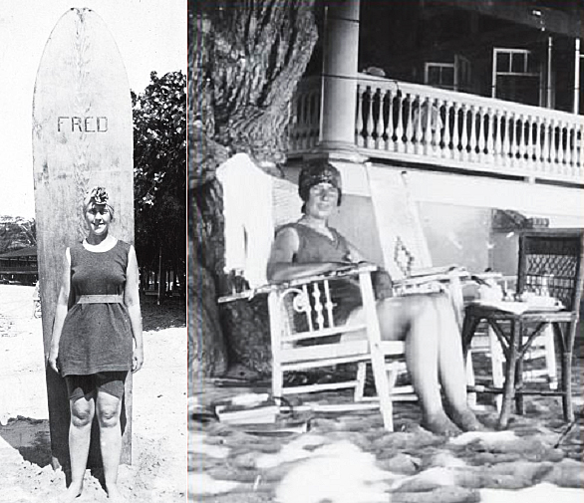
Agatha Christie à Honolulu en 1922

Slide 18
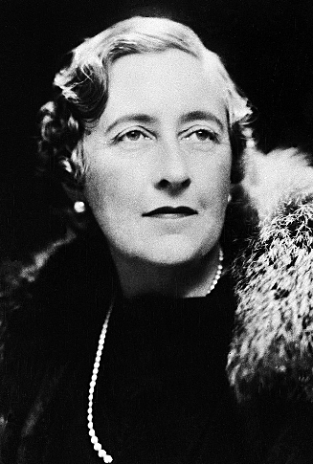
Agatha Christie
dans les années 60

Slide 19
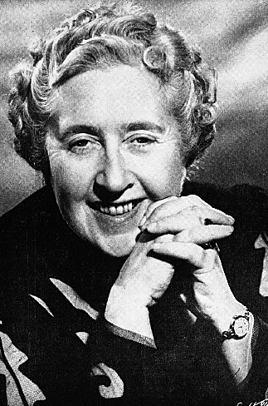
Agatha Christie

Slide 20
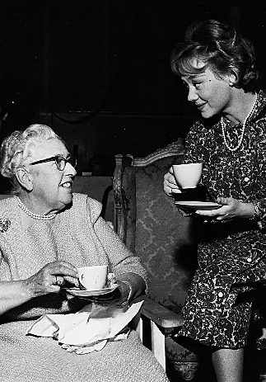

Agatha Christie
et l’actrice Glynis Johns

Slide 21
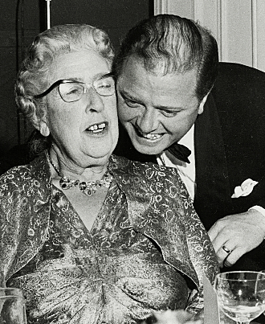
Agatha Christie
et l’acteur
Richard Attenborough
en 1962

Slide 22
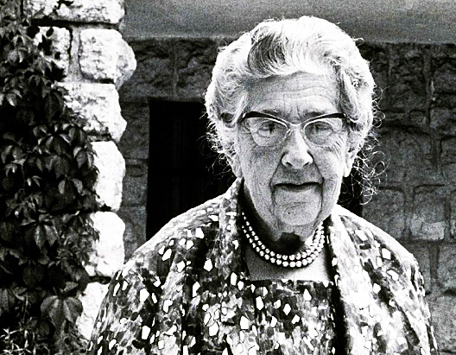
Agatha Christie en 1967

Slide 23
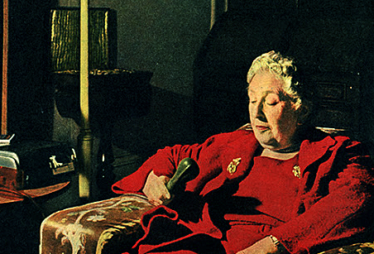
Agatha Christie au dictaphone

Slide 24
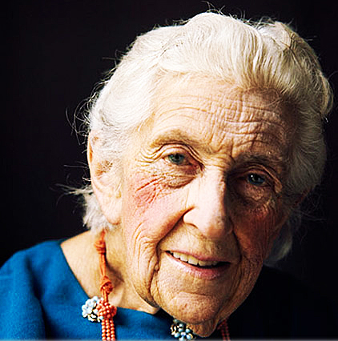
Agatha Christie

Slide 25
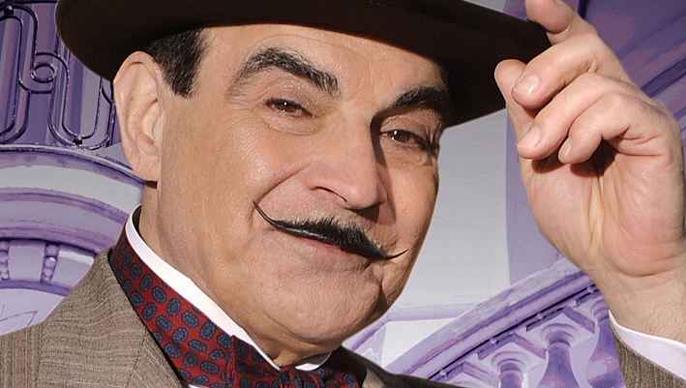
Hercule Poireau

Slide 26
Hercule Poirot est né en 1920 lors de la rencontre d'Agatha avec
des réfugiés belges durant la Première Guerre mondiale.
Agatha Christie devient célèbre en 1926 après la parution du
Meurtre de Roger Ackroyd : très critiqué par ses pairs,
ce roman est pourtant le premier succès de l'auteure.
Quatre ans plus tard, elle épouse en seconde noce l'archéologue
Max Mallowan et se passionne pour les fouilles,
qui lui inspirent notamment l'un de ses romans les plus connus,
Le Crime de l'Orient-Express, publié en 1934.
Chacune de ses histoires est minutieusement travaillée et
Agatha Christie a inventé une nouvelle façon d'enquêter,
en mettant en avant les mobiles plutôt que les indices,
d'où son statut de reine de l'intrigue.

Slide 27
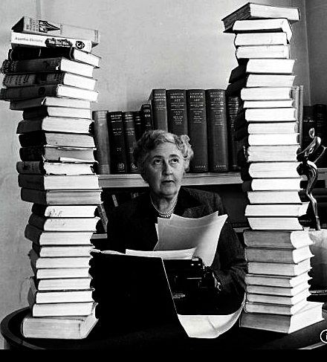
Agatha Christie, chez elle

Slide 28
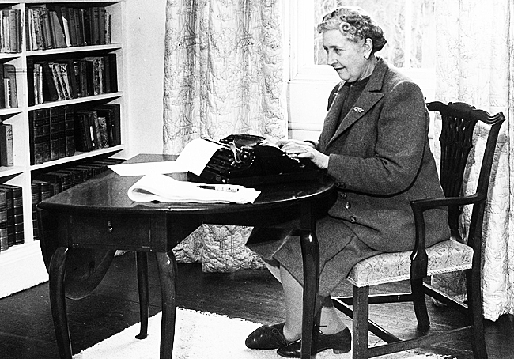
Agatha Christie au travail

Slide 29
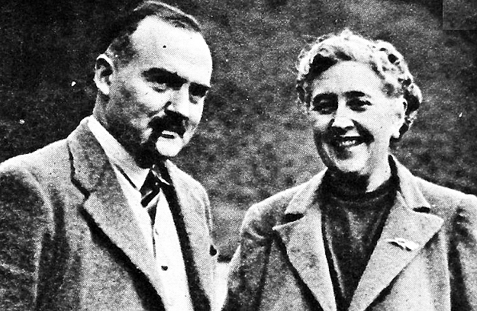
Agatha Christie et son second mari, Max Mallowan

Slide 30
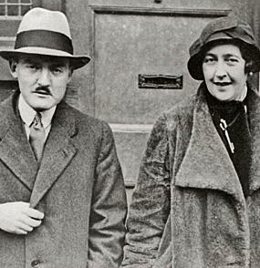
Agatha Christie et son second mari archéologue vers 1930

Slide 31
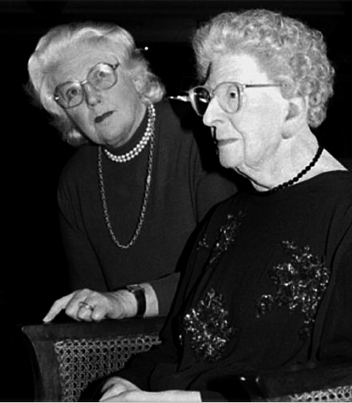
Agatha Christie et sa fille Rosalind Hicks

Slide 32
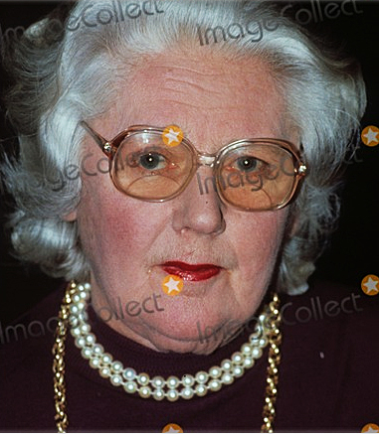
Fille d’
Agatha Christie, Rosalind Hicks

Slide 33
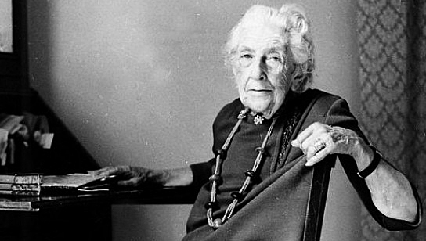
Agatha Christie

Slide 34
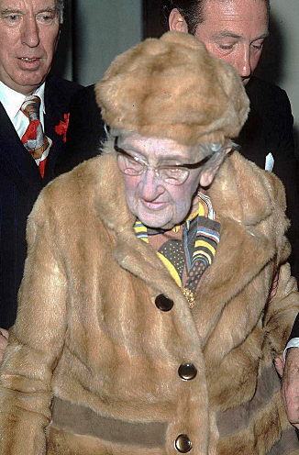
Agatha Christie en 1976
Son plus grand mystère reste sans doute sa disparition inexpliquée, en 1926,
après avoir découvert
l'infidélité de son mari.
Retrouvée 11 jours plus tard amnésique dans un hôtel,
sa mésaventure ne connaîtra jamais d'épilogue précis.
L'écrivain meurt le 12 janvier 1976
à 85 ans, dans sa résidence de Wallingford, près d'Oxford,
emportant tous ses secrets avec elle.

Slide 35
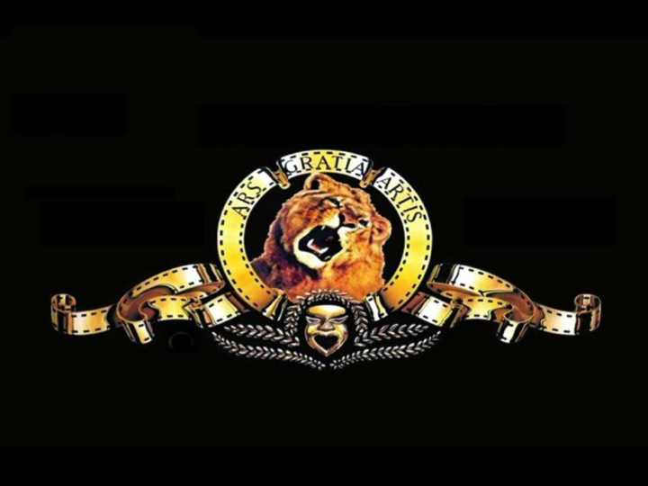
- Plagiat interdit -
Merci de respecter mon travail

Slide 36
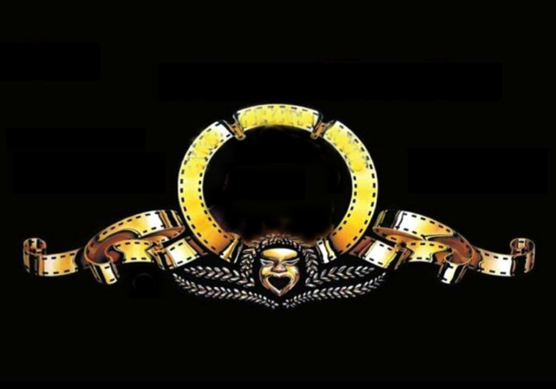
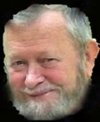
FIN
Un diaporama de Pierre ALLIEZ Ce 29 mars 2016

